Slide 1
Понятие ПО, уровни требований, классификация требований.
Подготовил Федоров Алексей 20П_3

Slide 2
Понятие ПО
Програ́ммное обеспе́чение (ПО) — программа или множество программ, используемых для управления компьютером

Slide 3
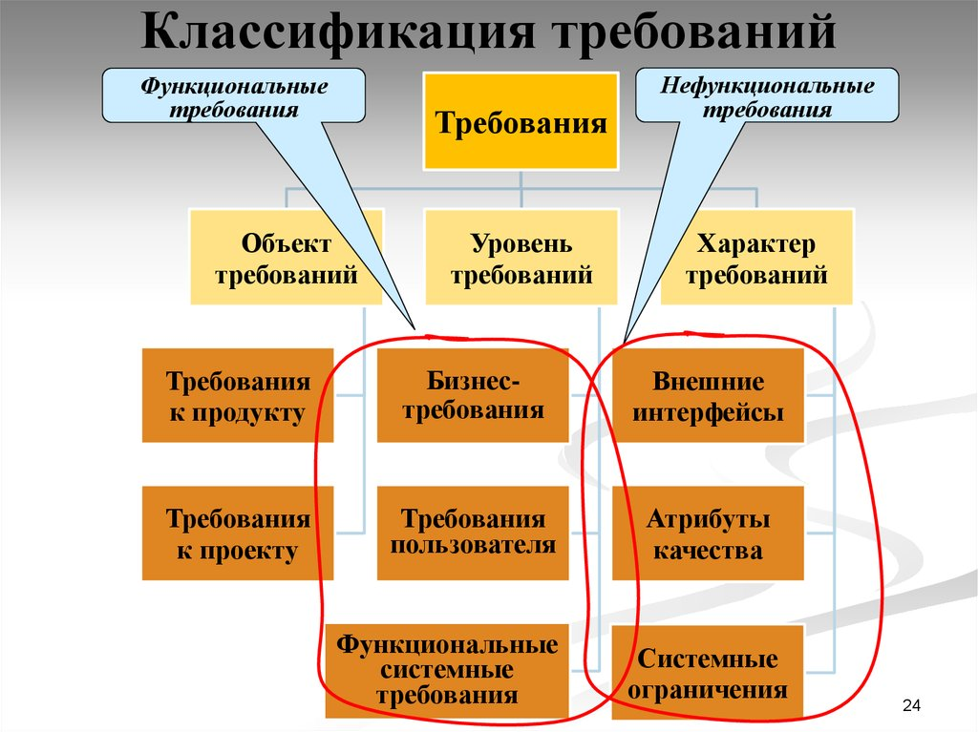

Slide 4
Объект требования
Требования к продукту. Определение параметров создаваемого программного продукта. Цель – получить хороший конечный продукт: функциональный и удобный в использовании.
Требования к проекту. Определение условий создания и сопровождения программного продукта Разработчиком. Цель — снижение рисков разработки программного продукта и повышение качества.

Slide 5
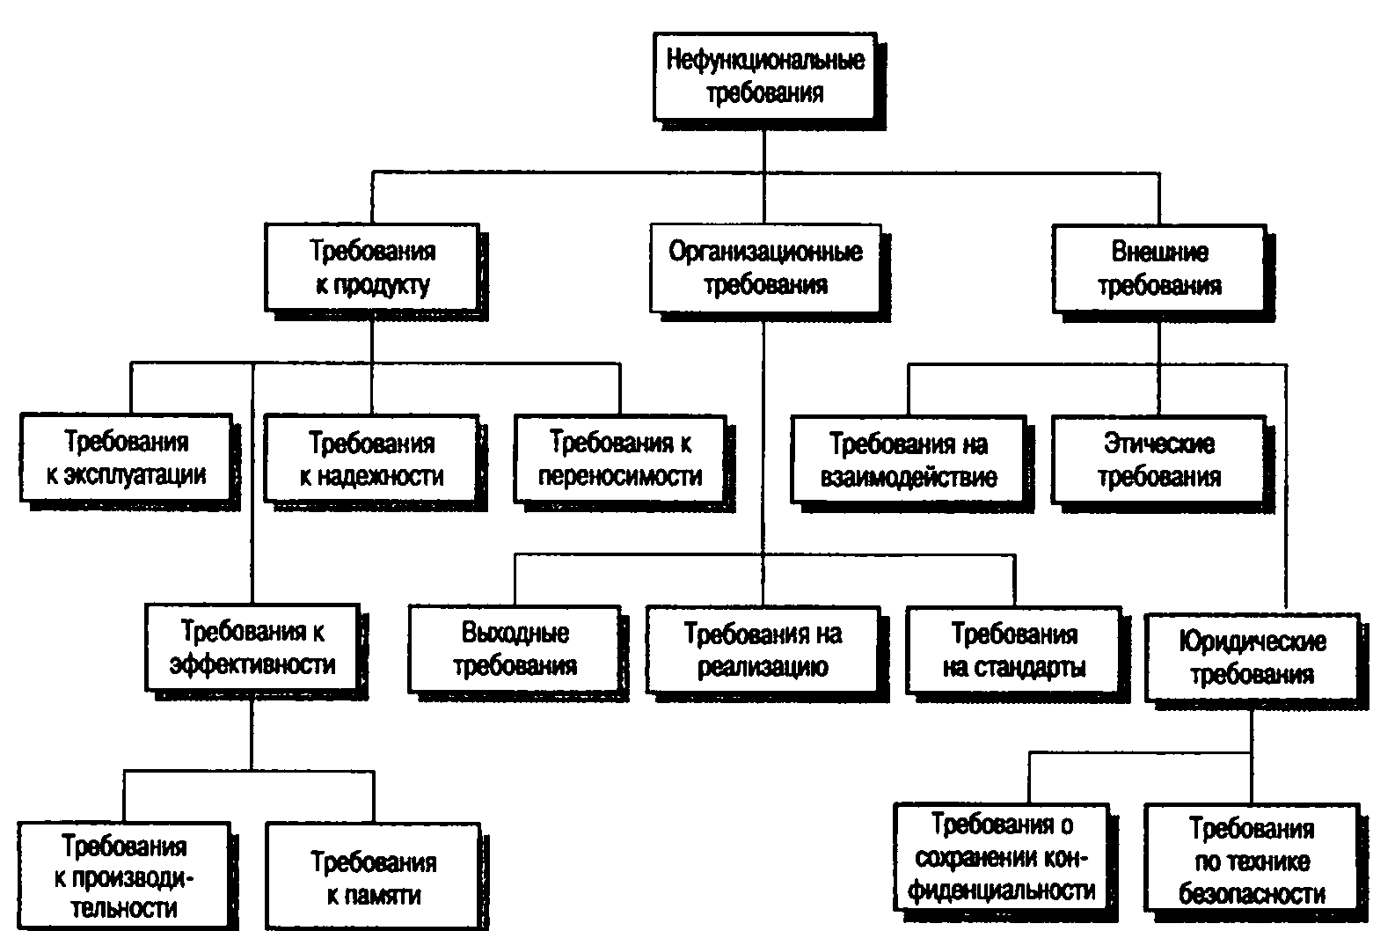
Нефункциональные требования
Нефункциональные требования отображают пользовательские потребности; при этом они основываются на бюджетных ограничениях, учитывают организационные возможности компании-разработчика и возможность взаимодействия разрабатываемой системы с другими программными и вычислительными системами, а также такие внешние факторы, как правила техники безопасности, законодательство о защите интеллектуальной собственности и т.п. На рис. 4.4 показана классификация нефункциональных требований.

Slide 6
Функциональные требования
Функциональные требования для программных систем могут быть описаны разными способами. Рассмотрим для примера функциональные требования к библиотечной системе университета, предназначенной для заказа книг и документов из других библиотек.
Пользователь должен иметь возможность проводить поиск необходимых ему книг и документов или по всему множеству доступных каталожных баз данных или по определенному их подмножеству.
Система должна предоставлять пользователю подходящее средство просмотра библиотечных документов.
Каждый заказ должен быть снабжен уникальным идентификатором (ORDERJD), который копируется в формуляр пользователя для постоянного хранения.
Эти функциональные пользовательские требования определяют свойства, которыми должна обладать система. Они взяты из документа, содержащего пользовательские требования, и показывают, что функциональные требования могут быть описаны с разным уровнем детализации (сравните первое и третье требования).

Slide 7
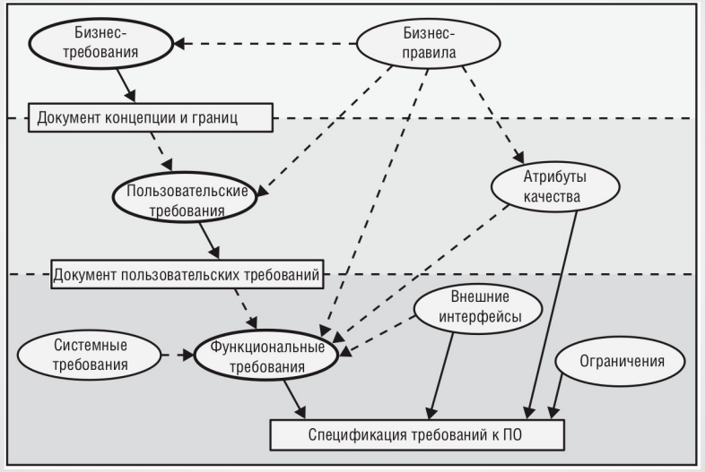
Уровни требований

Slide 8
Классификация требований
К функциональным требованиям относятся:
Бизнес-требования
Требования пользователя
Функциональные системные требования
К Нефункциональным требованиям относятся:
Внешние интерфейсы
Атрибуты качества
Системные ограничения

Slide 9
Функциональные требования

Slide 10
Бизнес-требования
«Бизнес требования» (business requirements) описывают высокоуровневые цели организации или заказчиков системы. Как правило, их высказывают те, кто финансируют проект, покупатели системы, менеджеры пользователей, отдел маркетинга. «Бизнес требования» относятся к наивысшему уровню абстракции требований и обычно характеризуют цели организации, ее миссию и решения проблем бизнеса.

Slide 11
Пользовательские требования
«Пользовательские требования» (user requirements) описывают цели и задачи, которые пользователи смогут решать при помощи системы.
«Пользовательские требования» описывают систему с точки зрения конечного пользователя, т.е. человека, который непосредственно будет работать с системой.

Slide 12
Функциональные требования
Функциональные требования (functional requirements) определяют, каким должно быть поведение продукта в тех или иных условиях. Такие требования описывают в форме традиционных утверждений со словами должен или должна. Например — «система должна давать возможность пользователю выбрать место хранения при закупке товара, куда он будет оприходован»

Slide 13
Нефункциональные требования

Slide 14
Ограничения
К требованиям данного типа относятся технические ограничения и бизнес-правила. Технические ограничения (constraints) касаются выбора возможности разработки внешнего вида и структуры продукта, используемых языков программирования, технологий и платформ. Бизнес-правила (business rules) включают корпоративные политики, правительственные постановления, промышленные стандарты и вычислительные алгоритмы. Бизнес-правила не являются требованиями к программному обеспечению, потому что они находятся вне границ любой системы. Однако они часто налагают ограничения, определяя, кто может выполнять конкретные требования, или какими функциями должна обладать система, подчиняющаяся соответствующим правилам.

Slide 15
Внешние интерфейсы
Правила подключений к другим программным системам, аппаратным устройствам и пользователям, а также коммуникационные интерфейсы примеры:
UI-2 Система должна обеспечивать ссылку на справку на каждой HTML-странице, объясняющую, как пользоваться этой страницей.
UI-3 Интернет-страницы должны предоставлять полную возможность навигации и выбор блюд только при помощи клавиатуры, в дополнение к использованию мыши и клавиатуры.

Slide 16
Атрибуты качества
Представляют собой описание различных измерений характеристик продукта, которые важны для пользователей или для разработчиков и тех, кто будет обслуживать систему, таких как производительность, доступность, применимость, надежность, переносимость и эксплуатационная пригодность примеры:
Требования по удобству использования
USE­1 Система должна позволять клиенту извлечь ранее заказанное блюдо одной операцией. USE­2 95 % новых пользователей должны суметь успешно ввести заказ без ошибок с первой попытки.
Требования к производительности
PER­1 Система должна обслуживать всего 400 пользователей и 100 пользователей в период пиковой активности с 9:00 до 10:00 по местному времен, со средней продолжительностью сеанса 8 минут.

Slide 17
Бизнес-правила
Бизнес-правила – включают корпоративные политики, правительственные постановления, отраслевые стандарты и вычислительные алгоритмы. – они часто налагают ограничения, определяя, какими функциями должна обладать система, подчиняющаяся соответствующим правилам. – бизнес-правила становятся источником атрибутов качества

Slide 18
Спасибо за просмотр

